Slide 1
混沌系統

Slide 2
侏儸紀公園
如Ian所預測，混沌理論(Chaos theory)展現了它驚人的力量，而人類的貪婪之心的變因則加速了園區的破滅。John過度的依賴自動化，使得工程師Dennis找到了中飽私囊的好方法，為了成功把DNA送到敵對公司手中，Dennis關閉了保全及通訊系統，使得Alan等人受到暴龍的攻擊，Ian受傷，律師Donald死亡， Alan被迫帶著John的兩個孫子逃亡，而貪婪的Dennis也在意外中被雙脊龍殺死。故事的最後，在重啟電源重開Dennis的程式後，眾人會合並搭乘直昇機離開了侏儸紀公園。

Slide 3
混沌系統
混沌現象起因於物體不斷以某種規則複製前一階段的運動狀態，而產生無法預測的隨機效果。所謂“ 差之毫釐，失之千里 ”正是此一現象的最佳註腳。具體而言，混沌現象發生於易變動的物體或系統，該物體在行動之初極為單純，但經過一定規則的連續變動之後，卻產生始料所未及的後果，也就是混沌狀態。
但是此種混沌狀態不同於一般雜亂無章的的混亂狀況，此一混沌現象經過長期及完整分析之後，可以從中理出某種規則出來。
混沌現象雖然最先用於解釋自然界，但是在人文及社會領域中因為事物之間相互牽引，混沌現象尤為多見。如股票市場的起伏、人生的平坦曲折、教育的複雜過程。(http://baike.baidu.com/view/38935.htm)

Slide 4
混沌系統
混沌是有規律的淩亂 （Chaos is an orderly disorder）。混沌之中仍有人類不易明白的規律 (熊潤榮，2008)。
混沌理論可以運用在知識管理上，當可以解釋的因素之下，不可解釋的便是E (即error，混沌不明的變因所造成)，而創造就是在E上面所產生的。知識管理者所求的就是創新，在創新的空間上就是隱性知識，掌握住隱性知識便能夠激發一個組織的創造力。(http://zh.wikipedia.org/wiki/%E6%B7%B7%E6%B2%8C%E5%AD%A6)

Slide 5
混沌系統
你拿著一個球，放手。球的遭遇是會跌到地面。我們能夠準確地計算出，球下跌途中的速度、位置。這是有規律的，有秩序的，能預測的。凡此，我們稱為牛頓系統。
相反地，你把氣球吹脹，然後放手。我們無法預知它的運動途徑，以及最後落點。一切都是無規律的，無秩序的。這是混沌系統。
《侏羅紀公園》中，數學家Ian Malcolm在公園尚在籌備階段時，早已用《混沌理論 (Chaos theroy)》預測到，無論動用多少人、物、財、科技力，公園的結局都是失敗的，災難性的。一開始人人嗤之以鼻，後來事件的結局，證明了他的先見。大家可曾想過，我們在商場上、生活上、進修上、…，其實常也是一個侏羅紀公園？

Slide 6
複雜性科學
複雜性科學就是一種探索與研究的途徑，以整體主義、洞視觀察、交互因果、分析的主體是系統中複雜互動的關係等等，作為哲學性假設的觀點。不同於二十世紀主流的古典科學，其哲學性的假設則以化約主義為潛在假設、客觀的觀察、線性的因果、分析的主體是實體等為主（Dent，2000）。
傳統的企管商學教育所傳授的知識，傾向於採用線性關係來描述經濟體系及管理環境的變化，意圖將預測與控制變成可以具體呈現的科學。然而，現實世界的內外在環境卻是一個複雜性與日俱增、體制次序逐漸消失的體系，在這個複雜的體系裡，傳統的管理科學研究方法，顯然無法解釋混沌現象以及動態性複雜系統的變化。因此，處身於週遭充滿混沌與分歧的動態性複雜經濟體系中，對於預測與控制，複雜性科學提供一個新的思考方向，迴異於傳統的管理學說與假設。

Slide 7
企業決策基礎三假定已經不再成立
假定：
1. 企業是一個“說到做到”的封閉系統。外界對企業決定採取的行動沒有多大干擾。
2. 經營環境是穩定的。管理者能夠充分把握經營環境，從而制定出詳盡具體的戰略。
3. 管理者對事件的因果關係有著足夠的認識。他們能夠順藤摸瓜，找出每一事件將會導致的變化。
現實：
1. 企業是複雜的“開放”系統，既影響著其所處的環境，又在很大程度上受環境的影響。這意味著，企業的行動可能無法達到它所預期的結果。
2. 環境是瞬息萬變的（不斷創造著機會和威脅）。高層管理者不能指望制定出在付諸實施時仍完全有效的詳盡戰略。
3. 作為傳統決策理論基礎的簡單線性因果關係模型已經失靈。因此，各種事件的後果是無法預料的

Slide 8
混沌玩具
玩具中 W 為一個可以自由轉動的輕巧小輪，P 是和 W 的轉軸堅固接合在一起的單擺，圖中所有的橢圓代表小磁鐵，玩具底座內置一個電池及電磁鐵，打開電源，單擺便會受電磁鐵磁場相斥的影響而不斷來回擺動。如果將小轉輪固定，它將與單擺融為一體共同運動，若將小轉輪鬆綁，則會失去規律性，一會兒順轉，一會兒逆轉，一會兒快，一會兒慢，完全呈現不可預測的不規則運動。小轉輪和單擺都受牛頓定律的影響，如果知道其原始的位置、速度和方向，便能預測其合理準確的來回路徑。但是小轉輪為什麼產生不規則的運動現象呢？原因是，小轉輪的運動方向會
受到單擺每一次運動所產生的微小變異所影響，這個微小影響經由擴大效果便會造成小轉輪運動方向的大改變。這種決定性（ deterministic ）的系統所產生的不可預測性（unpredictability）便是混沌現象（陳義裕，1994）。

Slide 9
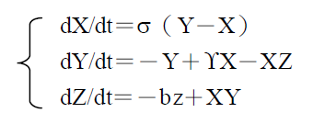
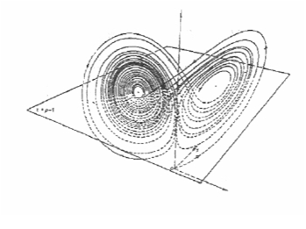
Lorenz 方程式
一開始，先給 X、Y、Z 一個初始值，帶入上式的右邊計算出下一個時間點的 X、Y、Z 值，然後將新的 X、Y、Z 值再帶入上式右邊，便可計算出另一組新的 X、Y、Z 值，以電腦不斷重複上述的計算過程，並將計算結果所形成的軌跡劃成右圖：
從右圖中可以發現以下現象：（1）所有的軌跡都局限在一個有限的區域內運動；（2）兩個原來很接近的點，在很短的時間內會分開而演變成截然不同的運動方式；（3）無論用什麼數據做為 X、Y、Z 的初始值，只要時間夠長，所形成的平均軌跡都非常相似；（4）軌跡密密麻麻地分佈在兩個「葉片」上，但是佈滿空隙及坑
洞（陳義裕，1994）。

Slide 10
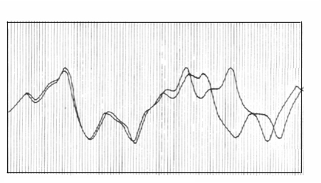
蝴蝶效應
由於混沌系統的非線性、動態性與重複性，因此一個小擾動經過一段時間會自然放大；因此混沌系統對於起始條件是很敏感的，以致於難以預測結果。Morel & Ramanujam（1999）指出混沌理論認為組織不會達到成熟與穩定，任何管理風格、供應商、軟體升級等改變，都會導致不可預期的重大變化，這就是俗稱的「蝴蝶效應」。這種對起始條件的高度敏感，是混沌重理論的重要特色。

